Slide 1


ROTA DFF
Drehfingerfutter

Slide 2














Produktübersicht
Greifsysteme
Spanntechnik
Spannbacken
Stationäre
Spannsysteme
Drehfutter
Werkzeughalter
Systeme
Hydro-
Dehnspanntechnik
Handspannfutter
Kraftspannfutter mit Backenschnell-wechselsystem
Kraftspann-futter mit
Durchgangs-bohrung
Kraftspann-futter ohne
Durchgangs-bohrung
Pneumatische
Vorderend-futter
Lünetten
Schnellwechsel-systeme
Kunden-spezifische Lösungen

Slide 3





ROTA Übersicht
Kundenspezifische Lösungen
ROTA NCM
ROTA NCM-L
ROTA HSA
ROTA DFF
ROTA BEV
ROTA 4B
ROTA HSH

Slide 4
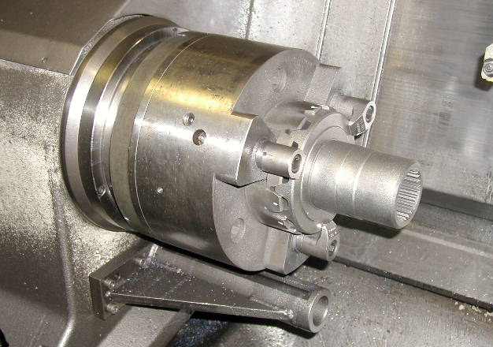
ROTA DFF
Anwendungsbeispiel
Spannmittel:
DFF 250.
Merkmale/Anwendung:
Zentrierung und Anschlag des Werkstücks erfolgt über eine negative Verzahnung, die auf das Futtergesicht geschraubt ist.
Das Werkstück wird über einschwenkende Finger axial gespannt.

Slide 5
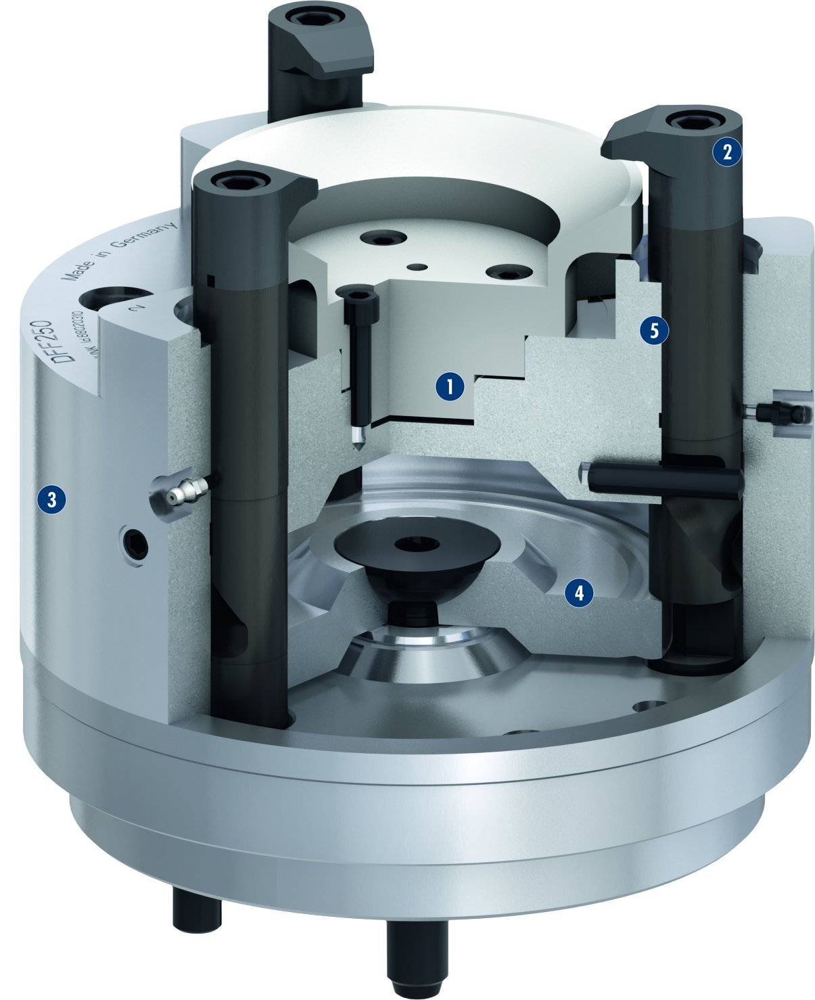
ROTA DFF
2
5
Werkstückzentrierung
Spannfinger
Gehärteter Futterkolben
Kolben
Werkstückanlage
1
1
2
3
3
4
4
5

Slide 6
Baureihen ROTA DFF
Technische Daten | Max. Drehzahl [min⁻¹] | Max. Spannkraft [kN] | Betätigungskraft [kN] | Kolbenhub [mm]
ROTA DFF 140 | 6000 | 20 | 20 | 26
ROTA DFF 180 | 1800 | 15 | 15 | 15
ROTA DFF 260 | 2200 | 30 | 30 | 25
ROTA DFF 400 | 2200 | 60 | 60 | 25
ROTA DFF 500 | 2200 | 30 | 30 | 40

Slide 7



SCHUNK Dienstleistungen
Engineering
Auslegung von werkstückspezifischen Spannlösungen
Entwicklung von Sonderlösungen zusammen mit Kunden
FEM Analysen bei kritischen Bauteilen
Versuchswesen
Dauerversuche mit allen Neuentwicklungen
Verschleißuntersuchungen
Feldversuche mit Technologiepartnern
Service
Inbetriebnahme von Kundenlösungen
Inspektion und Wartung
Instandsetzung

